Slide 1
Бөлім тақырыбы: Қазақ халқының әдет-ғұрыптары мен салт-дәстүрлері. Наурыз
Сабақтың тақырыбы: Қазақтың ұлттық ойындары
ҚАЗАҚ ТІЛІ (Т1) 6-СЫНЫП

Slide 2
Оқу мақсаттары:
Ж6. Мәтіндегі орфографиялық және пунктуациялық қателерді сөздіктерге,емле ережелеріне сүйеніп, түзету, редакциялау;
ӘТН4. Үстеудің мағыналық түрлерін ажырату, синонимдік қатарларын түрлендіріп қолдану.

Slide 3
Бағалау критерийлері:
- Мәтіннен орфографиялық және пунктуациялық қателерді сөздіктерге, емле ережелеріне сүйеніп, түзетеді, редакциялайды.
- Үстеудің мағыналық түрлерін ажыратады.

Slide 4
1-тапсырма.
Мәтіннен орфографиялық және пунктуациялық қателерді сөздіктерге, емле ережелеріне сүйеніп, түзетіңіз.
Аударыспақ.
Аударыстақ қазақ, қырғыз халықтарының арасында кең тараған ойын Атқа мінген екі жігіт жекпе-жеке шығып, бірін-бірі аттан аударып тастауға тырысады. Аударыспаққа үлкен тоиларда арнайы жүлде тағайындалады. Оған он сегіз жастан асқан қарулы жігіттердің қатысқаны жөн. Аударыспақ ойынының ережесі бойынша сайысқа қатысушылар салматарына қарай үш топқа бөлініп, күш сынасады. Ептілікті, күштілікті тапқырлықты батылдықты талап ететін спортық ойын.
Дескриптор:
Мәтіннен орфографиялық және пунктуациялық қателерді сөздіктерге, емле ережелеріне сүйеніп, түзетеді.

Slide 5
Өзіңді тексер!
Аударыспақ - қазақ, қырғыз халықтарының арасында кең тараған ойын. Атқа мінген екі жігіт жекпе-жекке шығып, бірін-бірі аттан аударып тастауға тырысады. Аударыспаққа үлкен тойларда арнайы жүлде тағайындалады. Оған он сегіз жастан асқан қарулы жігіттердің қатысқаны жөн. Аударыспақ ойынының ережесі бойынша сайысқа қатысушылар салмақтарына қарай үш топқа бөлініп, күш сынасады. Ептілікті, күштілікті, тапқырлықты, батылдықты талап ететін спорттық ойын.

Slide 6
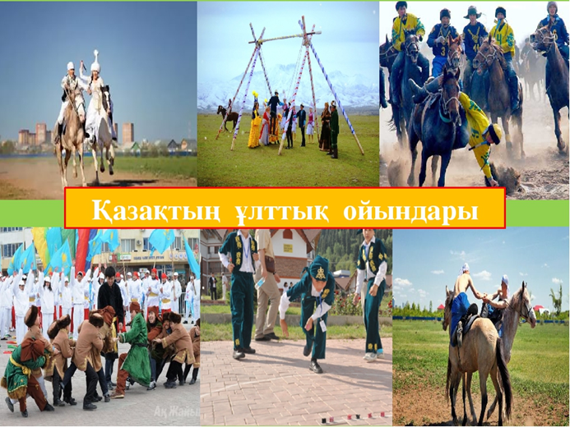
2-тапсырма.
Үстеудің мағыналық түрлерін қатыстырып, ұлттық ойынға қатысты әңгіме құра.
Дескриптор:
Үстеудің мағыналық түрлерін қатыстырып ұлттық ойынға қатысты әңгіме құрай алады;

Slide 7
Өзіңді тексер!
Қазақтың ұлттық ойындары
Қазақтың ұлттық ойындарының қоғамдық және әлеуметтік маңызы аса зор. Ұлттық ойындар қазақ халқының кешегі мәдениеті мен өнерінің де ешкімнен кем болмағанын байқатады. Қазақ халқы ұлттық ойындарға өте бай халық.
Ұлттық ойындар атадан балаға, үлкеннен кішіге мұра болып жалғасып жатыр. Ата – бабаларымыз ұлттық ойындар арқылы ұрпақтың мықты әрі жігерлі болып өсуіне ықпал етіп, олардың береке бірлігі мен ынтымағын жарастырып отырған.
Қыз қуу салты- өте ертеден келе жатқан ұлттық ойынның бір түрі. Жарыс жігіт пен оның болашақ қалыңдығы арасында өрбиді. Ойын ережесі бойынша, жігіт қызды қуып жетіп, бетінен сүю қажет. Ал одан соң, бойжеткен де өз есесін қайтару үшін, жігітті қуып жетсе қамшымен сабаған. Сайыстан жігіт жеңілген жағдайда, қызбен некелесе алмайды. Ал, қыз жеңілсе, амалсыздан сол жігітке тұрмысқа шыққан.
Бозбалалар мен жігіттердің арасында өткізілетін ойынның тағы бір түрі-теңге ілу.
Мұнда жігіттің атқа мықтылығы, ат үстіндегі әрекеті,ептілігі сынға алынады. Ертеде жігіттің жеңгелері өзінің шолпысын не алқа күмістерін ормалға түйіп, шұңқырға салып қойған. Сәйгүлік мінген жігіттер оны едәуір алыс жерден екпіндете шауып, әкетеді. Іркіліп тоқтауға не аттың шабысын бәсеңдетуге болмайды. Жеңіске жеткен жігіт әшекейлерді болашақ жарына табыстаған.
Тағы да көне ойындардың бірі-жамбы ату. Бұл сайыс мергендердің өнері мен бозбалалардың бағын сынайтын дәстүрлі салттың бірі. Және ең қызықты ойындардың бағалысы. Жамбыны мерген жігіттер садақпен немесе мылтықпен кезектесіп атады. Ойын соңында жеңіске жеткен жігіт сол арқылы өзінің мықтылығын дәлелдейді.

Slide 8
3-тапсырма.
Мәтін үзінділеріндегі үстеулерді мағыналық түрлерімен сәйкестендіріңіз.
Қазақтың ұлттық ойындарының қоғамдық және әлеуметтік маңызы аса зор. |  | Мезгіл үстеу
Ұлттық ойындар қазақ халқының кешегі мәдениеті мен өнерінің де ешкімнен кем болмағанын байқатады. |  | Мекен үстеу
Ойын ережесі бойынша, жігіт қызды қуып жетіп, бетінен сүю қажет. Ал одан соң, бойжеткен де өз есесін қайтару үшін, жігітті қуып жетсе қамшымен сабаған. Сайыстан жігіт жеңілген жағдайда, қызбен некелесе алмайды. Ал, қыз жеңілсе, амалсыздан сол жігітке тұрмысқа шыққан. |  | Мөлшер үстеу
Сәйгүлік мінген жігіттер оны едәуір алыс жерден екпіндете шауып, әкетеді. Іркіліп тоқтауға не аттың шабысын бәсеңдетуге болмайды. Жеңіске жеткен жігіт әшекейлерді болашақ жарына табыстаған. |  | Себеп-салдар үстеу
Жамбыны мерген жігіттер садақпен немесе мылтықпен кезектесіп атады. Ойын соңында жеңіске жеткен жігіт сол арқылы өзінің мықтылығын дәлелдейді. |  | Күшейткіш үстеу
Дескриптор:
Үстеудің мағыналық түрлерін ажыратады.

Slide 9
Өзіңді тексер!
Қазақтың ұлттық ойындарының қоғамдық және әлеуметтік маңызы аса зор. |  | Мезгіл үстеу
Ұлттық ойындар қазақ халқының кешегі мәдениеті мен өнерінің де ешкімнен кем болмағанын байқатады. |  | Мекен үстеу
Ойын ережесі бойынша, жігіт қызды қуып жетіп, бетінен сүю қажет. Ал одан соң, бойжеткен де өз есесін қайтару үшін, жігітті қуып жетсе қамшымен сабаған. Сайыстан жігіт жеңілген жағдайда, қызбен некелесе алмайды. Ал, қыз жеңілсе, амалсыздан сол жігітке тұрмысқа шыққан. |  | Мөлшер үстеу
Сәйгүлік мінген жігіттер оны едәуір алыс жерден екпіндете шауып, әкетеді. Іркіліп тоқтауға не аттың шабысын бәсеңдетуге болмайды. Жеңіске жеткен жігіт әшекейлерді болашақ жарына табыстаған. |  | Себеп-салдар үстеу
Жамбыны мерген жігіттер садақпен немесе мылтықпен кезектесіп атады. Ойын соңында жеңіске жеткен жігіт сол арқылы өзінің мықтылығын дәлелдейді. |  | Күшейткіш үстеу

Slide 10
Бүгінгі сабақта:
Қазақтың ұлттық ойындарын есімізге түсіріп, түрлерін ажырата білдіңіз;
Үстеу және оның түрлерімен таныстыңыз;
Мәтіннен үстеулерді тауып, ажырата білдіңіз.

Slide 11
Қосымша тапсырма:
Үстеулерді қатыстыра отырып, «Қазақтың ұлттық ойындары» тақырыбында шағын мәтін жазыңыз.
Дискриптор:
• Құрылымын сақтай отырып, мәтін жазады;
• Ұлттық ойындардың тәрбиелік мәні мен маңызы туралы жазады
• Үстеулерді қолданады

